Slide 1
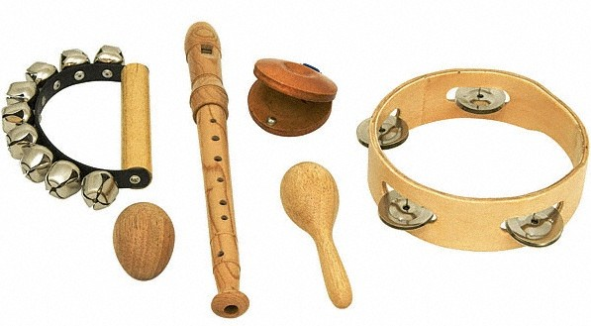
МУЗЫКАЛЬНЫЕ ИНСТРУМЕНТЫ

Slide 2
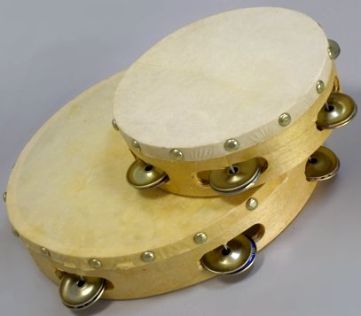
БУБЕН

Slide 3
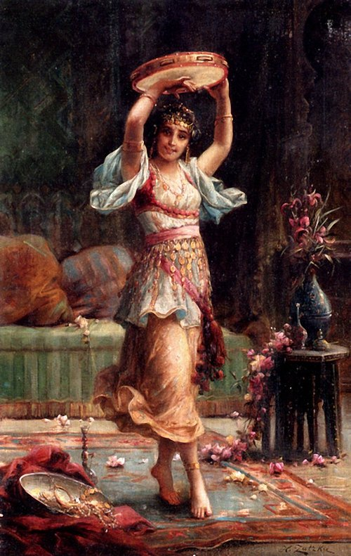
Ганс Затха
Играющая
на тамбурине

Slide 4
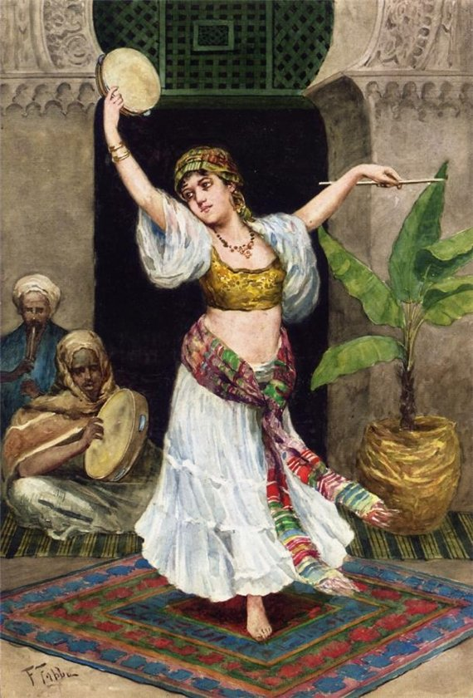
Фабио Фабби
Танцовщица
с бубном

Slide 5
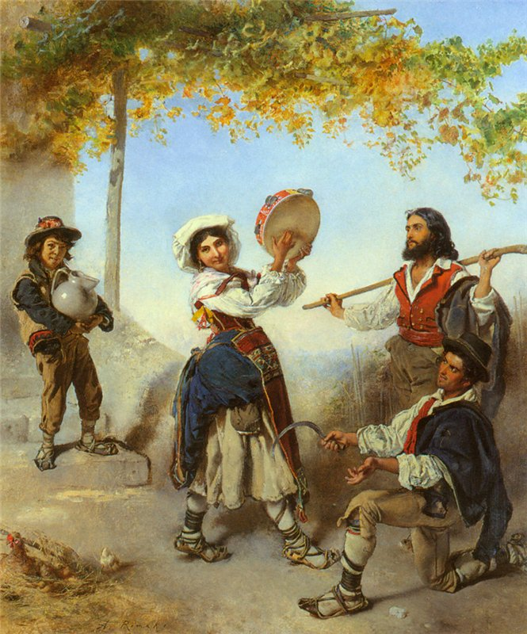

Slide 6
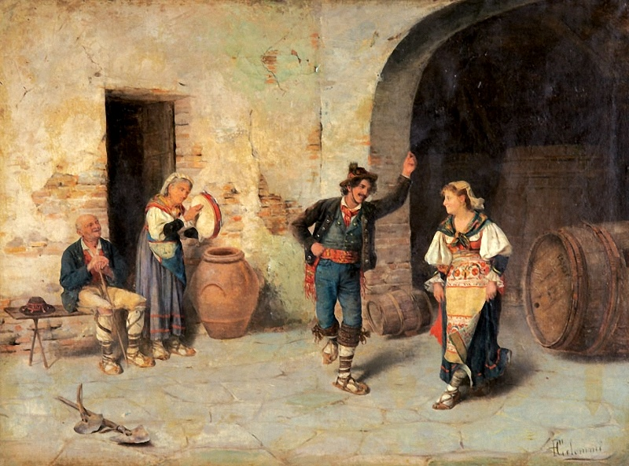

Slide 7
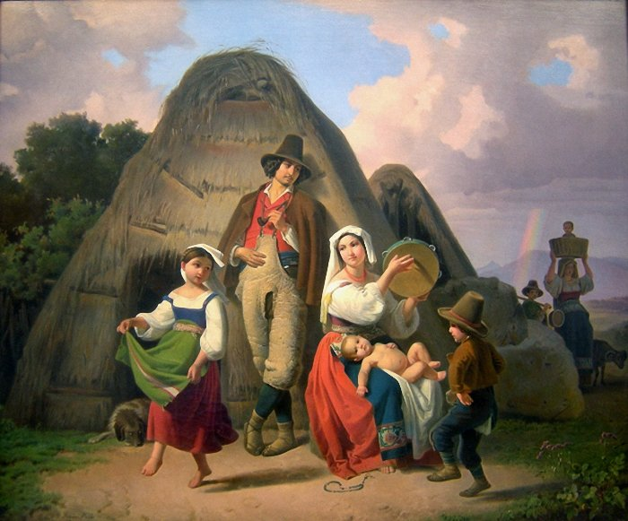

Slide 8
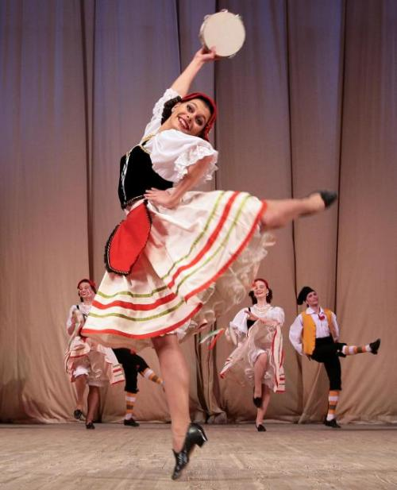

Slide 9
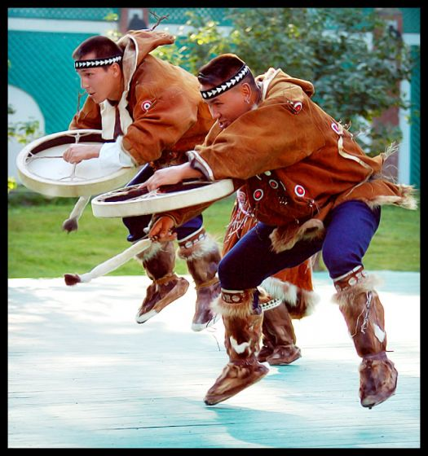

Slide 10
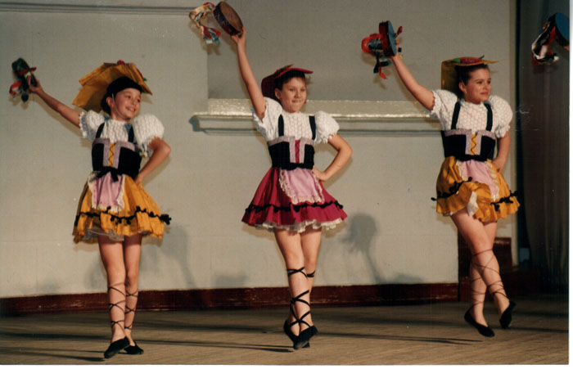

Slide 11
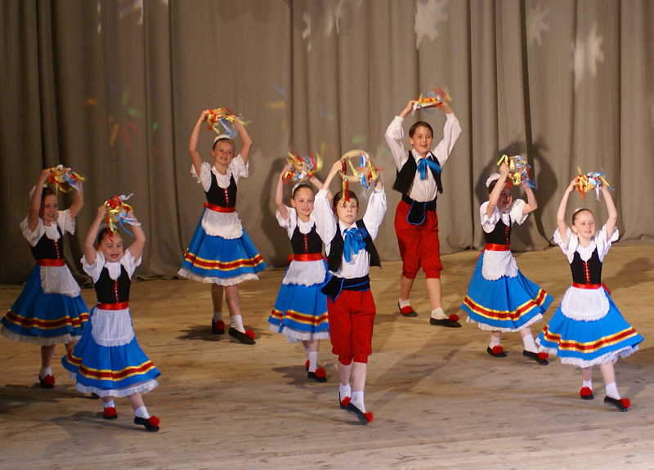
ТАРАНТЕЛЛА

Slide 12
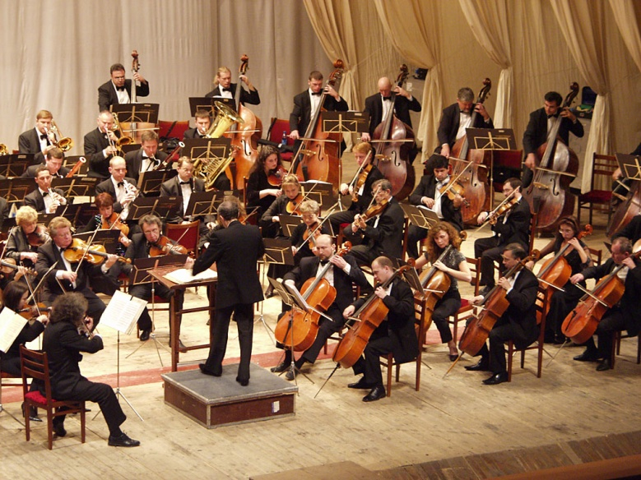
СИМФОНИЧЕСКИЙ ОРКЕСТР

Slide 13
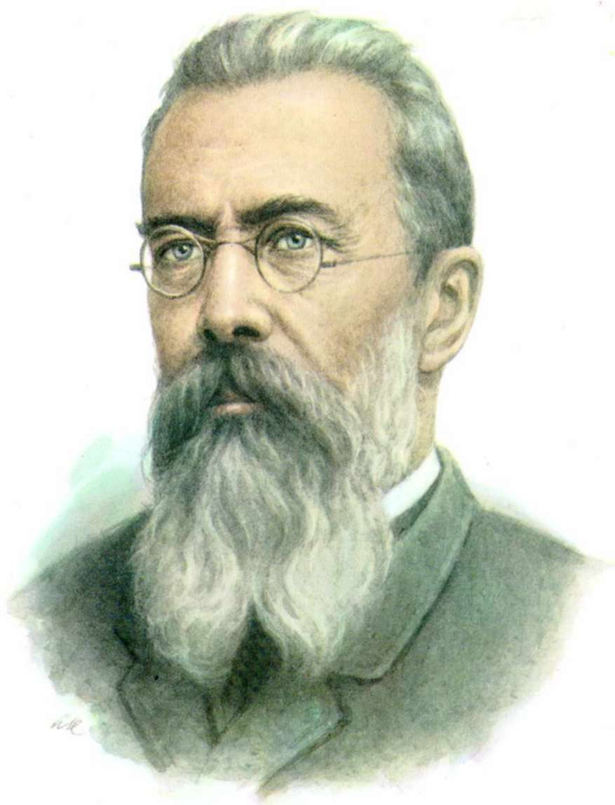
Русский композитор
Николай Андреевич
РИМСКИЙ-КОРСАКОВ

Slide 14
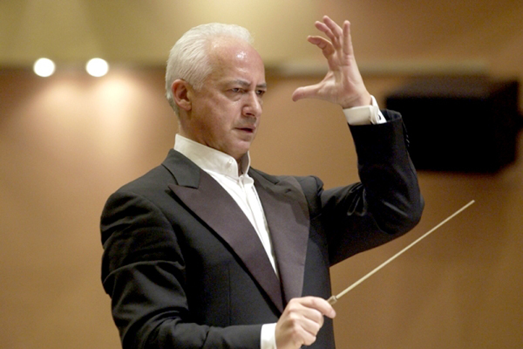
Дирижёр оркестра

Slide 15
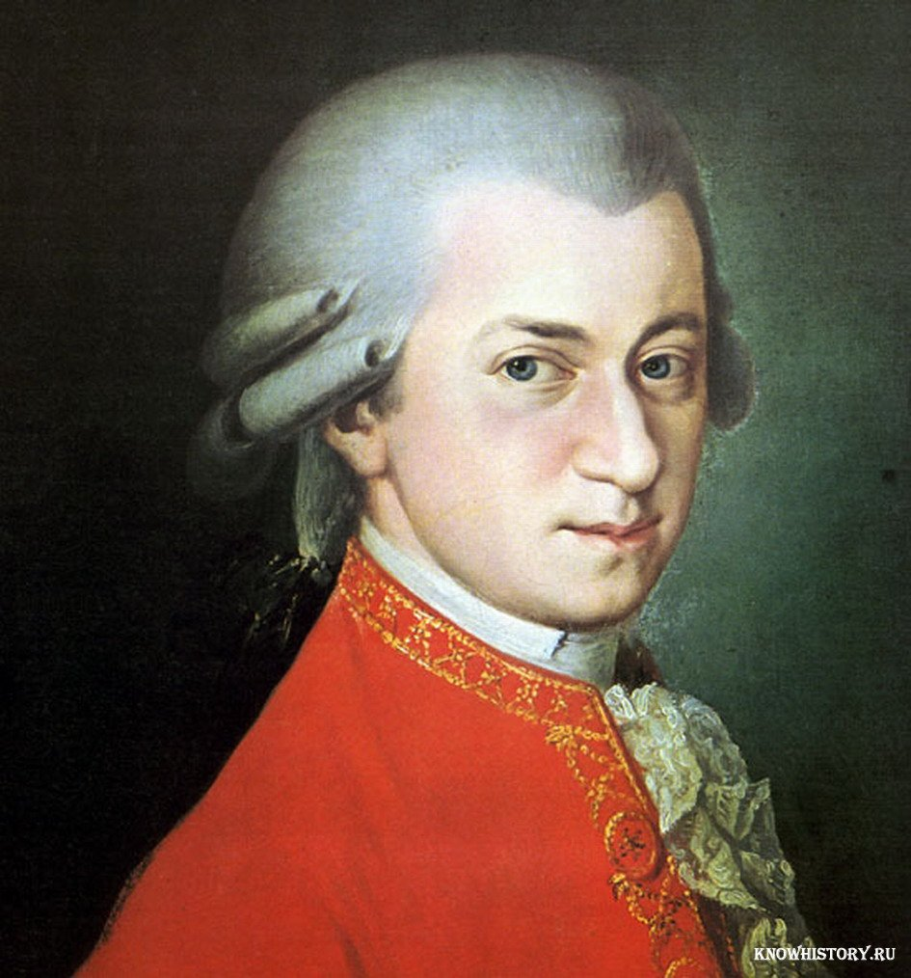
Австрийский композитор Вольфганг Амадей МОЦАРТ

Slide 16
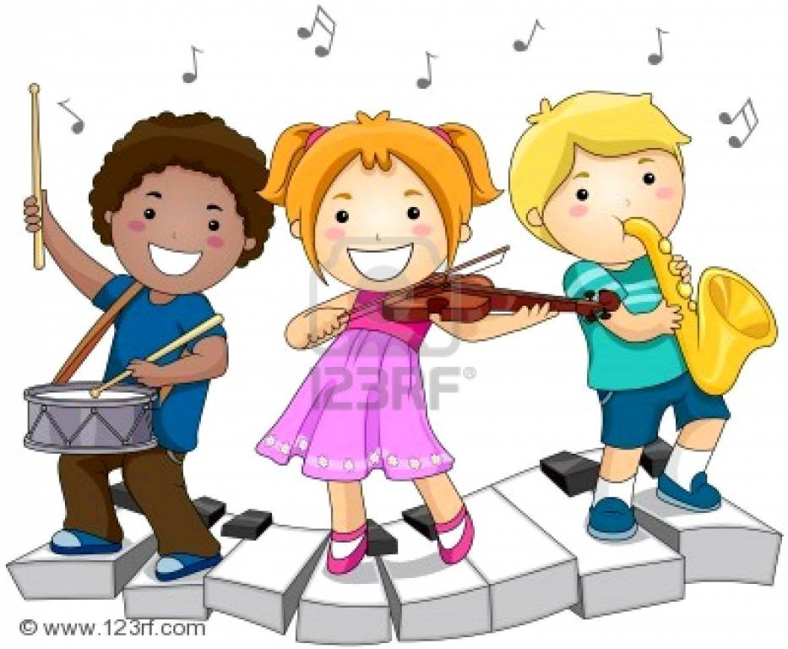
Викторина
«ПРАВИЛЬНО —
НЕПРАВИЛЬНО»

Slide 17
